Slide 1
Huginn
Assistant de santé psychologique et physique des colons
Workshop 2026 — Horizon 2080 — HumanTech & HealthTech spatiales

Slide 2
Le problème
• Équipage isolé pendant des mois, sans contact avec la Terre
• Ni médecin ni psychologue à bord : personne vers qui se tourner
• Fatigue, stress, sommeil, solitude : des risques pour toute la mission
Notes:
Présenter le contexte en 30 secondes.

Slide 3
La solution : Huginn
• Le colon importe ses constantes depuis sa montre
• Une IA locale décide de la conduite à tenir et discute avec le colon
• Guidage pas à pas, jusqu'aux premiers secours et à la prescription
• Alerte automatique de l'équipage en cas de crise
• 100 % hors ligne

Slide 4
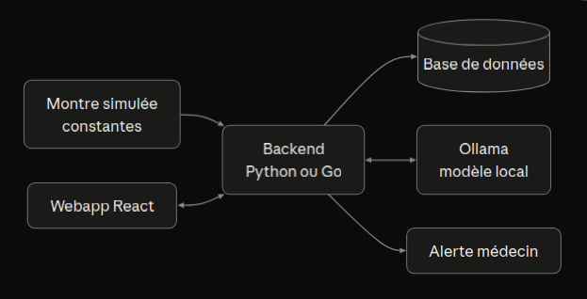
Architecture
• React : 3 pages responsive
• FastAPI + SQLite : API, comptes, stock, alertes
• Ollama : modèle de langage local
• Protocoles médicaux figés dans des fichiers JSON
• Un seul `docker compose up`

Slide 5
Démo (1 minute)
• Erik : aucune donnée, puis constantes normales : vert
• Fréquence en hausse, nuit courte : orange, conseils personnalisés
• SpO2 à 88 % : rouge, protocole guidé, médicament et stock restant
• Nyota voit l'alerte, « Que faire ? », protocole en lecture seule
• Protocole terminé : l'alerte se résout toute seule
• On coupe l'IA : le mode dégradé prend le relais
Notes:
Jouer le scénario du dossier technique, section 7.

Slide 6
Garde-fous de l'IA
• L'IA ne rédige jamais d'instruction médicale ni de posologie
• Elle choisit seulement quel protocole figé déclencher, selon des seuils
• Toute réponse contenant une dose ou un médicament est rejetée
• Chaque conseil cite au moins une constante du colon
• Ton bienveillant, aucun diagnostic

Slide 7
Résilience et sécurité
• Mode dégradé : moteur de règles si le modèle ne répond pas
• Chacun ne voit que ses données ; l'équipage voit l'alerte, pas les constantes
• Mots de passe hachés, sessions de 12 h, blocage anti force brute
• Stock partagé, décrément atomique, médicament absent : alternative prédéfinie

Slide 8
Qualité
• 8 tests automatisés du scénario complet (mode dégradé)
• Parcours joué dans un navigateur, format mobile
• Validation stricte des constantes : valeur invalide = import refusé

Slide 9
Et après ? (V1)
• Interactions médicamenteuses, allergies, historique de traitement
• Réapprovisionnement, montre ESP32, notifications temps réel
• Choix du modèle (3B ou 7B) validé sur le matériel du campus

Slide 10
Merci — questions ?
• Huginn est un prototype fictif pour un exercice de workshop. Le contenu médical (protocoles, prescriptions, inventaire) est illustratif, écrit pour la démonstration, et ne constitue ni un dispositif médical ni un avis médical réel.

